Slide 1



Notes:
Bonjour à toutes et à tous. Je m’appelle Léo Segalini Briant. Aujourd’hui je vous présente CISIA Santé, un projet réalisé dans le cadre de ma certification CIF.
CISIA Santé est une solution d’aide à la décision pour les établissements hospitaliers. Elle vise à prioriser les patients qui, à la sortie d’hospitalisation, présentent un risque élevé de revenir à l’hôpital dans les trente jours.
Je vais d’abord poser le problème métier, puis montrer comment la solution fonctionne, avec une démonstration live, et enfin expliquer les choix techniques, de sécurité et d’éthique.

Slide 2


CISIA Santé
Priorisez les sorties à risque avant la réadmission.
Score de réadmission à 30 jours · explicable · 100 % local
Léo Segalini Briant · Certification CIF
Données synthétiques · Démo locale
Notes:
Le message principal est simple : priorisez les sorties à risque **avant** la réadmission, pas après.
CISIA produit un score de risque de réadmission à trente jours. Ce score est **explicable** — on sait pourquoi un patient est signalé — et le traitement reste **cent pour cent local** : les données de santé ne partent pas vers un cloud tiers.
Deux précisions importantes pour le jury. Premièrement, toutes les données de cette démonstration sont **synthétiques** : elles ne correspondent à aucun patient réel. Deuxièmement, CISIA est une **aide à la priorisation**, pas un dispositif de diagnostic et pas un substitut au jugement clinique.

Slide 3

CONTEXTE
Le défi clinique
Qui doit être rappelé/accompagné en priorité après la sortie ?
Ce que vous perdez chaque jour sans solution
Aucune vision objective du risque
Charge inutile sur les faibles risques
Peu de traçabilité pour justifier une alerte
Pression RGPD & secret médical
Notes:
Le problème que pose le sujet, et que rencontrent les établissements, se résume à une question : après une sortie, **qui** faut-il rappeler ou accompagner en priorité ?
Sans outil adapté, l’établissement perd plusieurs choses chaque jour. D’abord, il n’a pas de vision **objective et homogène** du risque : la priorisation repose surtout sur l’expérience individuelle. Ensuite, on peut sur-investir du temps de suivi sur des patients à faible risque, pendant que des situations plus fragiles passent entre les mailles. Ensuite, quand une alerte est décidée, il y a souvent **peu de traçabilité** pour justifier pourquoi ce patient-là et pas un autre. Enfin, dès qu’on touche aux données de santé, la pression du **RGPD** et du **secret médical** est maximale : on ne peut pas improviser une IA opaque ou externalisée.
C’est exactement le cadre dans lequel s’inscrit CISIA.

Slide 4




Bénéfices pour votre établissement
Prioriser les bonnes sorties
Comprendre chaque alerte
Prouver la conformité
Intégrer sans exposer le DPI au cloud
Notes:
Pour un établissement, CISIA apporte quatre bénéfices concrets.
Premier bénéfice : **prioriser les bonnes sorties**. Le coordinateur ou l’équipe de parcours voit clairement qui nécessite un suivi renforcé dans les trente jours.
Deuxième bénéfice : **prouver la conformité**. Chaque variable utilisée dans le score a un usage documenté ; ce qui est sensible ou hors périmètre est exclu de façon explicite, pas oublié.
Troisième bénéfice : **intégrer sans exposer le dossier patient au cloud**. Le moteur tourne en local, sur le poste ou le serveur de l’établissement.
Quatrième bénéfice : **comprendre chaque alerte**. Derrière le pourcentage, on fournit les facteurs qui poussent le risque, pour que l’équipe puisse discuter et agir, pas seulement “croire” un score.

Slide 5
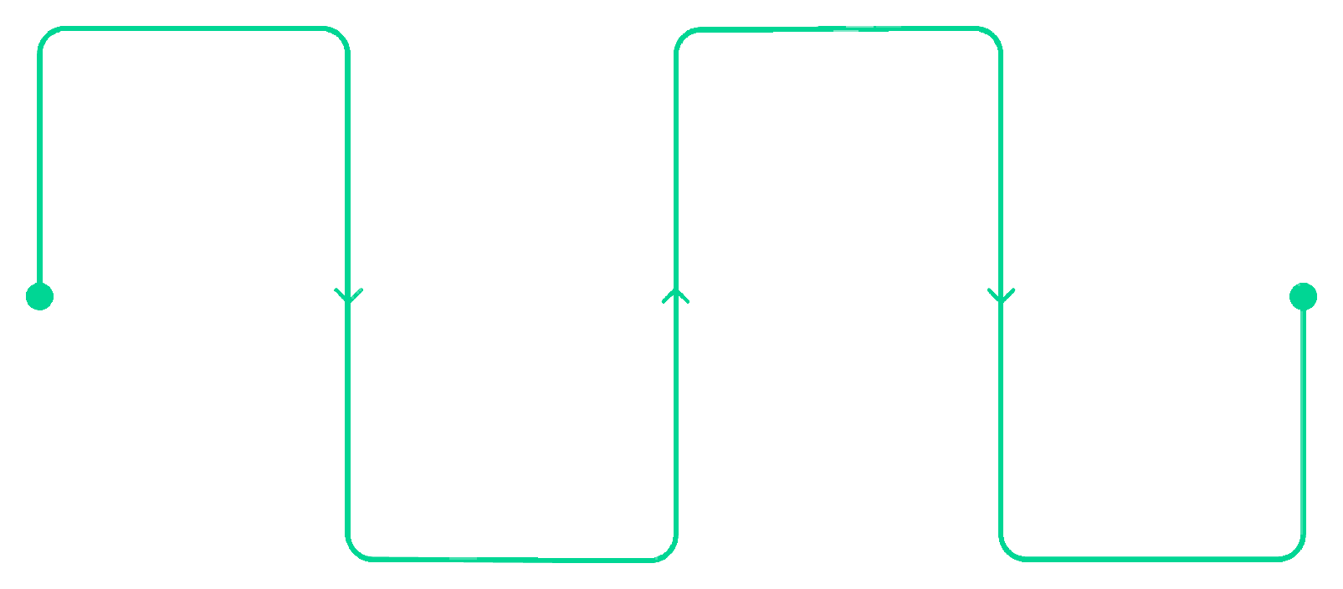
Comment ça marche
Données séjour
Alerte suivi
Notification si seuil dépassé
Collecte des paramètres patients
Action équipe
Calcul risque
Score automatisé en pourcentage
Intervention et recommandation
En 1 coup d'œil : % de risque, seuil d'alerte, recommandation « suivi renforcé ».
Notes:
Le fonctionnement tient en quatre étapes.
On part des **données de séjour** : ce qui a été collecté pendant l’hospitalisation — profil, diagnostics, biologie, constantes, médicaments, et éventuellement le suivi post-sortie pour un second score.
Ensuite, le système **calcule un risque** : une probabilité exprimée en pourcentage.
Si cette probabilité dépasse un **seuil d’alerte** calibré, on déclenche une **alerte de suivi**.
Enfin, l’équipe agit : rappel, visite, renforcement du plan de sortie — selon les protocoles de l’établissement.
En un coup d’œil, l’utilisateur voit trois choses : le pourcentage de risque, le seuil, et une recommandation du type “suivi renforcé”.
Petit point méthodologique : le seuil n’est pas choisi “au feeling”. Il est calé pour maximiser une métrique qui privilégie le **rappel**, c’est-à-dire pour limiter le risque de rater un patient vraiment à risque.

Slide 6



FONCTIONNALITÉS
Écran clé : score & alerte
Dès la sortie, visualisez immédiatement le risque de réadmission et les actions prioritaires.
Probabilité de réadmission à 30 jours
Seuil d’alerte calibré
Badge "suivi renforcé"
Exemple démo : Patient avec un risque de 85% de réadmission, bien au-dessus du seuil d'alerte de 48%.
Notes:
Voici l’écran clé du produit : dès la sortie, on visualise le risque de réadmission et les actions prioritaires.
Sur la diapositive, l’exemple pédagogique montre un patient très au-dessus du seuil. En production calibrée de notre démo, le seuil du score sortie est de l’ordre de vingt pour cent pour le modèle retenu — l’idée reste la même : au-dessus du seuil, badge de suivi renforcé.

Slide 7




TRANSPARENCE
Pourquoi ce score ? La confiance par l'explication
Nous ne vous donnons pas une « boîte noire ». Chaque alerte s'accompagne d'une explication claire des facteurs qui influencent le risque, vous permettant de communiquer en toute confiance avec l'équipe de suivi.
Facteurs Patient
Médication & Traitement
Constantes Biologiques
Type de Séjour
Âge, comorbidités,
historique médical.
Prescriptions actuelles et
passées, interventions
chirurgicales.
Analyses sanguines,
tension, autres indicateurs
vitaux.
Durée, motif
d'hospitalisation,
services impliqués.
Notes:
Nous ne livrons pas une boîte noire. Chaque alerte s’accompagne d’une explication des facteurs qui influencent le risque. Cela permet de communiquer avec l’équipe de suivi sur des éléments concrets.
Les familles de facteurs couvrent notamment : le **profil patient** — âge, comorbidités, historique ; les **constantes et la biologie** ; le **type et le déroulement du séjour** — durée, motif, services ; et la **médication** — prescriptions et complexité du traitement.

Slide 8



OPÉRATIONNEL
Justification en langage métier
Comprendre les raisons du score de risque n'a jamais été aussi simple et sécurisé. Notre solution vous fournit une justification claire et conforme, directement là où vous en avez besoin.
Analyse Locale et Pertinente
Protection des Données
Clarté pour le Staff
Le brief est généré directement sur
votre poste, à partir de comptes-rendus
masqués, pour une pertinence
contextuelle maximale.
Aucune donnée nominative n'est
envoyée sur Internet, garantissant
une conformité stricte au RGPD et
au secret médical.
Le résultat est une phrase
compréhensible par tous, en langage
métier, sans jargon statistique.
Notes:
Au-delà des facteurs techniques, nous produisons aussi une justification en **langage métier**, compréhensible par le staff sans jargon statistique.
Trois points de vigilance. Premièrement, l’analyse peut s’appuyer sur des comptes-rendus **masqués**, traités **localement** sur le poste. Deuxièmement, **aucune identité nominative** n’est envoyée sur Internet : conformité RGPD et secret médical. Troisièmement, le résultat est une phrase claire, actionnable.
Important pour le jury : il y a **deux briques d’IA distinctes**. Le **modèle tabulaire** — forêt aléatoire ou régression logistique — calcule le **score en pourcentage**. Le **LLM local**, de type Qwen, sert à reformuler ou briefer du texte clinique masqué. Le LLM **ne calcule pas** le risque de réadmission.

Slide 9
Deux modules, un socle unique
Readmit = cœur de l'offre. Flow = ancrage terrain.
CISIA Readmit
CISIA Flow
Le cœur de l'offre
Coordination, direction, gouvernance
Score de risque, explicabilité SHAP, registre biais
Ancrage terrain (optionnel)
Soignants
Plan d'étage, lits, alertes temps réel
Notes:
CISIA s’organise en deux modules sur un socle unique.
**CISIA Readmit** est le cœur de l’offre. Il s’adresse à la coordination, à la direction et à la gouvernance : score de risque, explicabilité, registre, audit des biais.
**CISIA Flow** est l’ancrage terrain, optionnel. Il s’adresse aux soignants : plan d’étage, occupation des lits, alertes temps réel. Dans la démo, certains services sont en monitoring continu machine, d’autres en saisie manuelle des constantes par les infirmières — y compris le poids.
Readmit décide et documente ; Flow ancre dans le quotidien du service.

Slide 10




SÉCURITÉ & CONFORMITÉ
Sécurité & Conformité : Vos Données, Votre Contrôle
Notre solution est conçue autour des principes de sécurité et de conformité les plus stricts,
vous offrant une tranquillité d'esprit totale quant à la gestion des données de santé sensibles.
Contrôle Local
Identité Anonymisée
Exclusion des Biens Sociaux
Registre Traçable
Le traitement de toutes les
données de santé s'effectue
sous votre stricte
supervision, garantissant
une souveraineté totale.
L'identité des patients est
isolée dans un coffre sécurisé,
totalement dissociée du
moteur de score prédictif.
Les proxys socio-individuels
sensibles sont délibérément
exclus du calcul du score
pour une éthique irréprochable.
Chaque variable utilisée
dispose d'un usage clair et
d'une justification
documentée pour une
transparence maximale.
Notes:
La sécurité n’est pas un chapitre collé après coup : elle structure le produit.
Premier pilier : le **contrôle local**. Le traitement des données de santé reste sous supervision de l’établissement.
Deuxième pilier : l’**exclusion** des proxys socio-économiques individuels non collectés en milieu hospitalier. Sur la slide, le libellé évoque l’exclusion de ces variables sensibles du calcul du score — c’est une exigence éthique et réglementaire du sujet.
Troisième pilier : un **registre traçable**. Chaque colonne a une sensibilité et un usage : autorisé pour le score, signalé seulement, ou exclu.
Quatrième pilier : l’**identité anonymisée**. Le nominatif est isolé dans un coffre ; le moteur de score travaille sur des données pseudonymisées.

Slide 11




DIFFÉRENCIATION
Ce qui différencie CISIA
Notre approche unique intègre la puissance de l'IA avec une attention rigoureuse à la souveraineté, la transparence et la
facilité d'utilisation, pour une solution inégalée sur le marché.
Local First
Explicable
Gouvernable
L'IA est exécutée directement sur
votre poste ou serveur local,
garantissant une souveraineté totale
de vos données et une intégration sécurisée.
Chaque score est accompagné d'une
explication intelligible grâce aux valeurs
SHAP et à une traduction en langage métier
pour une meilleure compréhension clinique.
Un registre RGPD complet et un audit des
biais intégré assurent une transparence et
une conformité sans faille, de bout en bout.
Prêt à Démontrer
Un parcours client fluide et rapide en seulement 5 clics, pour une prise en main immédiate et une démonstration concrète de la valeur.
Notes:
Quatre différenciateurs résument notre positionnement.
**Local first** : l’IA tourne sur le poste ou le serveur local, ce qui garantit la souveraineté des données.
**Explicable** : chaque score a une explication SHAP et une traduction métier.
**Gouvernable** : registre RGPD et audit des biais sont intégrés au parcours, pas dans un PDF annexe oublié.
**Prêt à démontrer** : un parcours jury en quelques clics permet de dérouler score, fiche, biais et registre sans formation longue.
Ce n’est pas “encore une IA hospitalière générique” : c’est une chaîne complète, du CSV au score, avec conformité et démontrabilité.

Slide 12



QUALITÉ DES DONNÉES
Qualité des données (risque maîtrisé)
Avant même l'application du modèle, nous assainissons vos données pour garantir la fiabilité et la pertinence de chaque score.
Assainissement Préalable
Exclusion Stratégique
Moins de Fausses Alertes
Nous identifions et corrigeons les anomalies:
durées incohérentes, constantes hors plage,
signaux capteurs faibles.
Ce qui n’est pas fiable n’entre pas
silencieusement dans le score, évitant toute
contamination des prédictions.
Une meilleure qualité des données se traduit
par une réduction significative des alertes
erronées, augmentant l’adoption métier.
Notes:
Avant même d’appliquer le modèle, on traite la **qualité des données**, parce que des sources cliniques hétérogènes produisent des trous, des valeurs aberrantes et des incohérences.
Nous identifions par exemple des durées de séjour incohérentes, des constantes hors plage physiologique, des signaux d’objets connectés de mauvaise qualité, ou des dates d’actes hors de la fenêtre du séjour — souvent injectées volontairement dans le jeu synthétique pour l’audit pédagogique.
Ce qui n’est pas fiable n’entre pas silencieusement dans le score : on l’exclut, on le corrige, ou on le flag. Résultat attendu côté métier : **moins de fausses alertes**, donc une meilleure adoption par les équipes.
Pour l’entraînement, autre règle métier forte : on ne garde que les sorties à **domicile**. Les décès — et plus largement les modes de sortie hors domicile — sont exclus de la cohorte d’apprentissage, pour éviter toute fuite absurde du type prédire une réadmission après un décès.

Slide 13
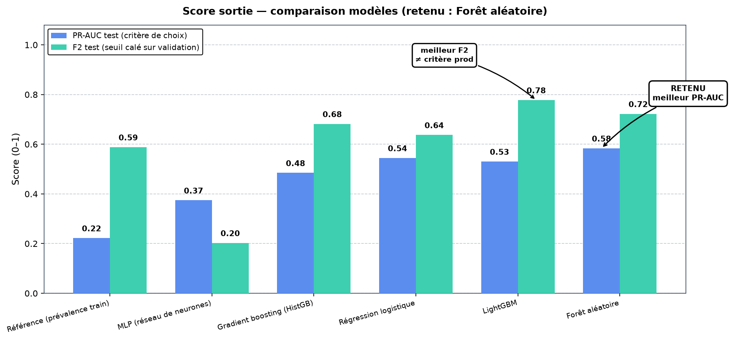
MODÉLISATION
RandomForest retenu — PR-AUC sur test, seuil F2
Notes:
Côté modélisation, nous avons comparé plusieurs algorithmes sur **les mêmes splits patient-level** : une référence naïve, une régression logistique, une forêt aléatoire, LightGBM, un réseau de neurones de type MLP, et également un gradient boosting de type HistGB dans le benchmark.
Le protocole n’utilise **pas** cent pour cent des données pour entraîner et cent pour cent pour tester. Nous découpons au niveau **patient** environ **soixante-dix pour cent** en entraînement, **quinze pour cent** en validation, et **quinze pour cent** en test. Un même patient ne peut pas être à la fois dans le train et dans le test : cela évite la fuite d’information.
Le **critère de sélection** du modèle retenu est le **PR-AUC sur le jeu test**, adapté aux classes déséquilibrées — l’accuracy serait trompeuse. Le **seuil d’alerte** est choisi pour maximiser le **F2 sur la validation**, afin de privilégier le rappel.
Sur ce run, la **forêt aléatoire** est **première en PR-AUC test** (environ **zéro virgule cinquante-huit**), devant la logistique puis LightGBM. Elle est donc alignée avec le critère officiel **et** figée en production pédagogique.
**Pourquoi RF plutôt que LightGBM**, même quand un boosting peut gagner de peu ou afficher un meilleur F2 : LightGBM a ici un **F2 plus haut** (environ zéro virgule soixante-dix-huit) mais un **PR-AUC plus bas** (environ zéro virgule cinquante-trois). Or on **sélectionne sur le ranking PR-AUC**, pas sur un seul seuil F2. Ensuite : **SHAP** plus simple et stable, **une seule dépendance sklearn**, moins de sensibilité aux hyperparamètres Optuna sur ~480 séjours, et un écart de ranking souvent **négligeable** d’un seed à l’autre. Le graphique `documentation/assets/comparaison_modeles_rf.png` montre explicitement **RETENU prod** versus **1ᵉʳ PR-AUC** quand ils divergent. Le MLP, lui, chute en test : surapprentissage typique sur petit effectif.
Pour une mise en production future avec un **beaucoup plus grand** volume, un HistGB ou LightGBM redeviendrait souvent plus efficace : on le documente dans l’app et les notebooks, sans l’imposer sur ce volume.
Pour le **score télé** post-sortie, la production actuelle retient plutôt une **régression logistique**, avec un seuil calibré de l’ordre de quinze pour cent, tandis que le score sortie RF utilise un seuil calibré de l’ordre de vingt pour cent.
Dernier point unités : chaque constante a une **unité canonique fixe** — millimètres de mercure pour la tension, degrés Celsius pour la température, pour cent pour la SpO₂, kilogrammes pour le poids. On n’entraîne pas sur un mélange d’unités pour une même mesure ; en revanche on ne convertit pas toutes les constantes vers une seule unité globale : ce sont des colonnes distinctes, normalisées statistiquement si besoin.

Slide 14



ÉTHIQUE
TRANSPARENCE
Équité : on mesure, on ne cache pas
L'équité est au cœur de notre démarche. Nous ne nous contentons pas de prédire, nous vous donnons les outils pour mesurer et
corriger les inégalités potentielles, renforçant ainsi la confiance de vos équipes et de vos instances.
Audit Automatique
Visibilité des Écarts
Crédibilité Renforcée
Un audit constant et automatisé des
performances par sexe, âge et territoire,
pour une vision objective des éventuels
déséquilibres.
Les écarts de performance sont mis en
lumière, rendant ces informations cruciales
visibles et actionnables pour vos comités
qualité et d'éthique.
Cette transparence totale n'est pas seulement
une obligation, c'est un atout majeur pour
construire et maintenir la crédibilité auprès des
médecins, du personnel soignant et de la
direction.
Notes:
Sur l’équité, notre ligne est claire : **on mesure, on ne cache pas**.
Nous ne prétendons pas qu’un modèle est automatiquement équitable. Nous fournissons un audit des performances selon le sexe, l’âge et le territoire, pour rendre visibles d’éventuels écarts. Ces écarts doivent pouvoir être discutés en comité qualité ou éthique.
Cette transparence renforce la crédibilité auprès des médecins, des soignants et de la direction : mieux vaut montrer un biais pour le corriger que le dissimuler derrière un score unique.

Slide 15
SCÉNARIO D'USAGE
Scénario d'usage : Le coordinateur au quotidien
Découvrez comment CISIA transforme le quotidien du coordinateur, en rendant chaque prise de décision plus rapide,
plus précise et plus humaine.
8h30 - Filtration
Action Ciblée
Analyse Approfondie
Patient Suivi
Notes:
Pour coller le produit au quotidien, voici un scénario type côté coordinateur.
À **huit heures trente**, il **filtre** les sorties de la veille ou du jour et ne garde que celles au-dessus du seuil.
Ensuite, il ouvre la fiche pour une **analyse approfondie** : score, facteurs SHAP, éventuellement brief métier.
Puis il déclenche une **action ciblée** : appel, visite à domicile, alerte à l’équipe de parcours, selon le protocole local.
Enfin, le **patient est suivi** : on peut croiser avec Flow pour le signal terrain, ou simplement tracer que le suivi a été engagé.
CISIA ne remplace pas cette chaîne humaine : il la **priorise** et la **documente**.

Slide 16

CONCLUSION
CISIA Readmit
Moins de réadmissions évitées trop tard.
Plus de suivi là où le risque est réel.
Sans compromettre le secret médical.
Notes:
Pour conclure. CISIA Readmit, c’est trois promesses.
**Moins** de réadmissions découvertes trop tard, parce qu’on priorise à la sortie.
**Plus** de suivi là où le risque est réellement concentré.
Et tout cela **sans compromettre le secret médical** : traitement local, identité isolée, registre, explications, audit des biais.
Je vous remercie pour votre attention. Je suis disponible pour vos questions.

